Slide 1
Témahét projekt
Készítette:
Csernus Panni
Kóka Bianka
Molnár-Boldog Eszter

Slide 2
Alapötlet
Rák prevenció
Osztályfőnöki óra
Előadás, prezi
Fiataloknak (12-18)

Slide 3
Megvalósítás
rák: mi az, öröklött hajlam
prevenció – szűrés (hova, milyen gyakran, milyen eredménnyel )
tények, tévhitek – mobiltelefon, dezodor, csomók menstruáció előtt, aktív/passzív dohányzás
fiatalokat is érintő rákok: melanóma – napozás, anyajegyek; mellrák
civil szervezetek hogyan tudnak segíteni , hogyan lehet kapcsolatba lépni velük

Slide 4
Rákszűrés

Slide 5
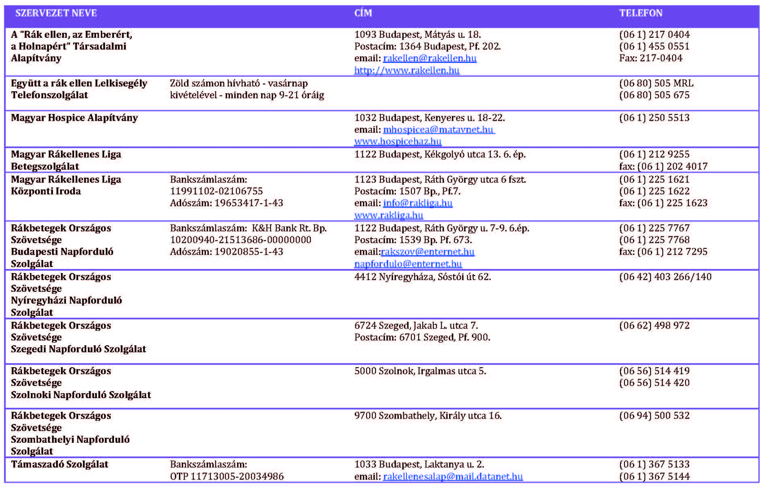
Rákbetegeket segítő alapítványok

